Slide 1
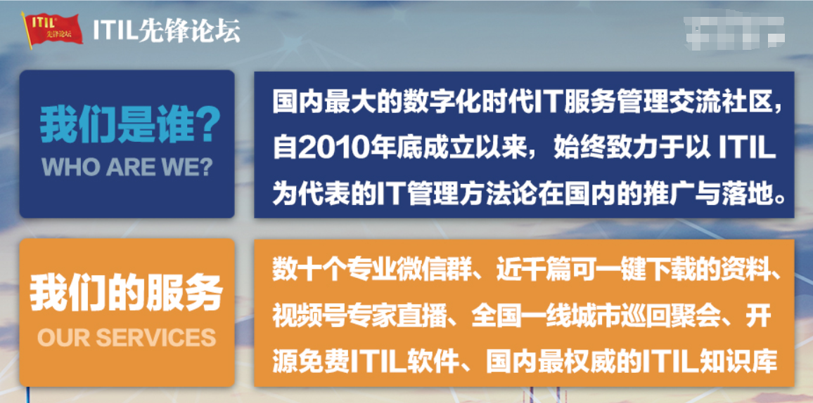
运维体系建设介绍
及公司运维现状与展望

Slide 2
目录
运维部门的价值与挑战
运维部门的工作内容
运维工作体系建设之流程与制度（Process）
运维工作体系建设之人员（People）
运维工作体系建设之技术（Technology）
运维工作的现状与展望

Slide 3


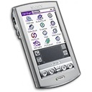


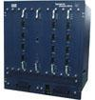

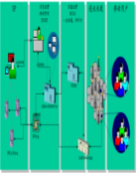

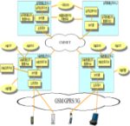
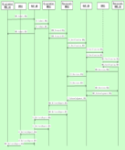
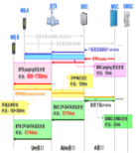

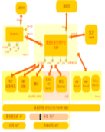



运维部门的定位
运维部门在公司的位置图例：
产 供 销 售后
望京
亦庄
服务中
心热线
CMNET
技术支
持中心
RMA
备件中心
丰台
菜市口
Tec中心
实验室
根据产品方案，定制集成的系统方案，并保证按照规范平稳的运行系统
平台为最终用户提供安全、可靠的支付等服务
对热线服务提供疑难技术支持，提升品牌形象，对产品优化研究，提升产品质量
各业务线前端的产品和研发人员设计和生产软件模块
Notes:
还缺少一个售后的环节

Slide 4
运维部门的价值
“以流程为导向，以客户为中心，以技术为支点，提供低成本、高质量的IT服务，以满足业务快速发展的需要”
全面管控企业范围内基础设施、信息资产等资源，实现前端业务的快速上线；售后用户的投诉等问题实现第一时间、一次性的完善解决，提升内外部客户的满意度
对在线业务从系统层到业务层实现全面的监控，从被动处理转变为主动预防，制定SLA考核指标，提升故障的快速定位和解决，保障业务达到超出竞争对手的稳定运行率
业务快速响应要求
业务连续性要求
成本预测与量化要求
业务安全性要求
运维服务实现标准流程化管理，统一计费单元，对服务进行计费管理，服务价值与业务发展相符。采用先进的技术，低成本对应业务转型，技术创造价值
横向从人员、流程、制度、技术手段等方面，纵向从网络层、主机层、存储层、数据层、业务层等方面，形成网状结构全面梳理安全问题，保障业务的机密、完整和可用性

Slide 5
运维部门的价值
运维部门在公司的地位和作用
  大背景：
  产品的前期设计和开发在整个生命周期中只占20%左右，80%时间集中在运维和运营工作，随着各行各业的大规模信息化建设时代接近尾声，IT运维时代已经来临。
不同的公司，公司不同的发展阶段，运维部门地位和作用不同：
移动梦网发展三个阶段
梦网业务的“蛮荒期”
Start up time
“规范期”
Normative
“管理要效益”
Consumer lead
运维部门频繁上线及排障，多采用人海战术，规范性较差，“被动、无序”，产品的可用性及安全问题突显。
运维部门承担了产品质量的评价和部分管理职能，规范流程制度，向技术运维转型，致力于消除人为事故和安全隐患
运维部门从系统整体性角度出发，牵头持续优化产品质量和性能。
用户满意度成为考核指标
业务拓展为重，业务量考核，满足接入上量为原则
SP为中心
缓解管理压力为重，重点解决系统稳定性、产品可用性、投诉处理
运营、运维管理为中心
效益考核为重，业务品牌建设，个性化服务细节，产品质量提升
用户为中心

Slide 6
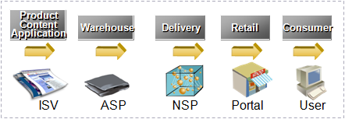
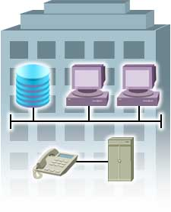

运维部门的挑战
运维部门的困境和挑战
①
②
运维人员
运维部门规模较小，人员紧张，分工粗泛，要求一人多能，一人管理多条业务线，导致人员专业性不强，人员数量和技能与实际要求差距较大，业务需求得不到快速良好的支持；
运维人员的职业规划和能力培养尚不完善，不规律的作息和巨大工作压力，导致了运维人员大量流失，工作分工不明确，经验固化随之薄弱。
③
流程制度
运维部门处于生产和销售的中间环节，对前后端各条业务线提供多种服务，规范的流程缺失，导致解决问题靠英雄和人情，责任定位不明确；
各种特批流程泛滥，运维人员的工作处于无序化，紧急且重要的业务需求得不到优先支持，影响内外部客户的满意度；
④
基础设施
生产环境中单点设备较多，业务中断风险高；
老旧设备对新技术支持较差，资源分配不灵活；
监控、拨测等自动化运维工具缺乏，工作效率差、人力成本高；
CMDB缺乏，生产环境中“僵尸节点”较多，影响业务更新，甚至带来平台重构的风险；
指标绩效
网络和产品缺乏可用性等指标评价体系，系统优化缺乏依据；
运维人员在运维流程中缺乏服务评价指标体系，从而不能作为绩效考核的依据；

Slide 7
目录
运维部门的价值与挑战
运维部门的工作内容
运维工作体系建设之流程与制度（Process）
运维工作体系建设之人员（People）
运维工作体系建设之技术（Technology）
运维工作的现状与展望

Slide 8
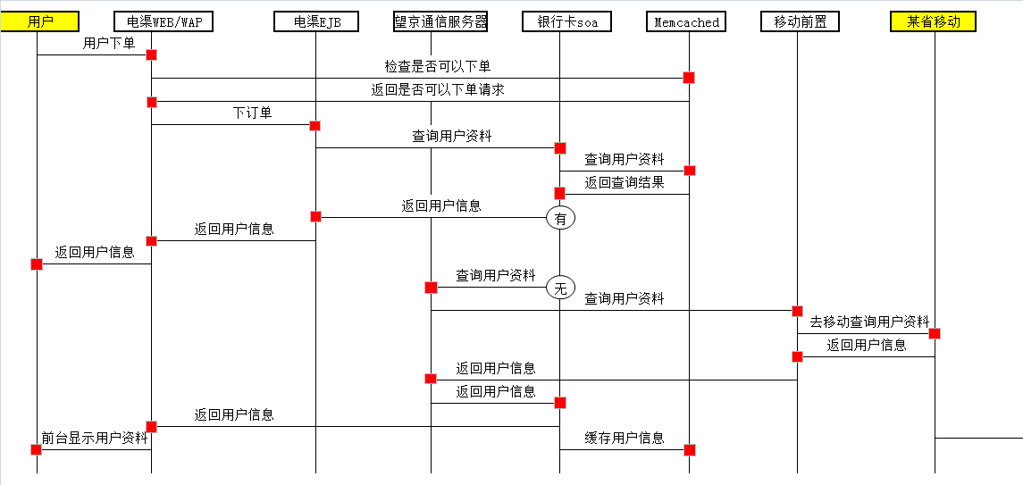
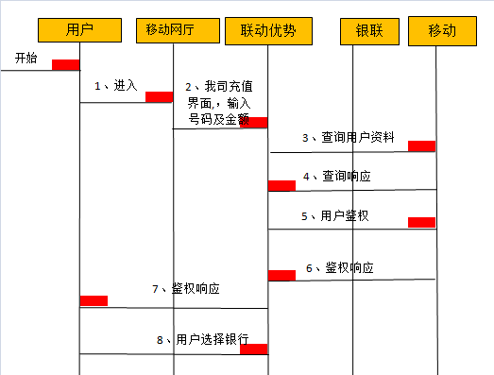
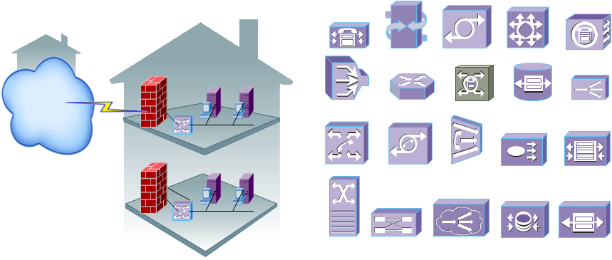
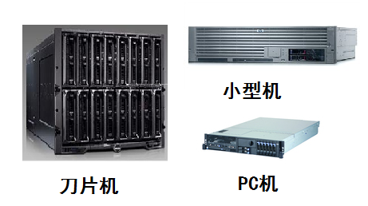
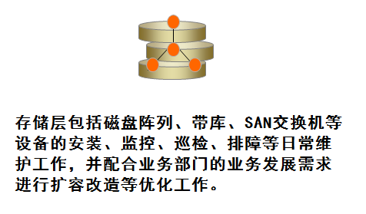
运维部门的工作内容
概念介绍—系统分层：
业务层
数据层
*DB层的运维目前不在
网络与系统运行部
DB层
存储层
主机层
网络层

Slide 9
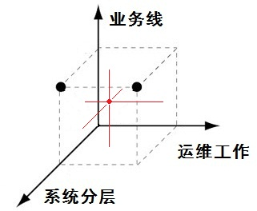
运维部门的工作内容
工作内容的分类
1 2 3 4 5 6 7 8 9 10 11 12 13 14 15 16 17 18 19 20 21
配置梳理
配置间关系梳理
售前方案
上线割接
系统调优
故障处理
告警处理
问题排查
容量分析与报告
日常巡检
全面监控
应急演练
备份灾备
业务推广活动支撑
业务数据提取
商户接入
投诉处理
安全工具更新
安全策略制定
安全加固
安全扫描
持续性管理
可用性管理
配置管理
变更管理
事件管理
问题管理
容量管理
业务支撑
安全管理
X 网络、主机、存储、数据、业务5层
X 公司的业务线的数量
= 运维的工作量估算

Slide 10
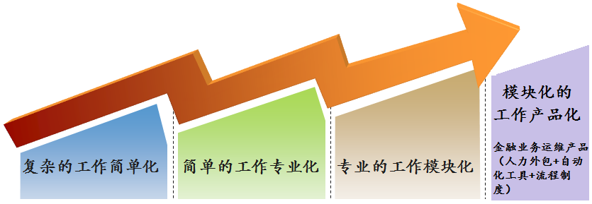




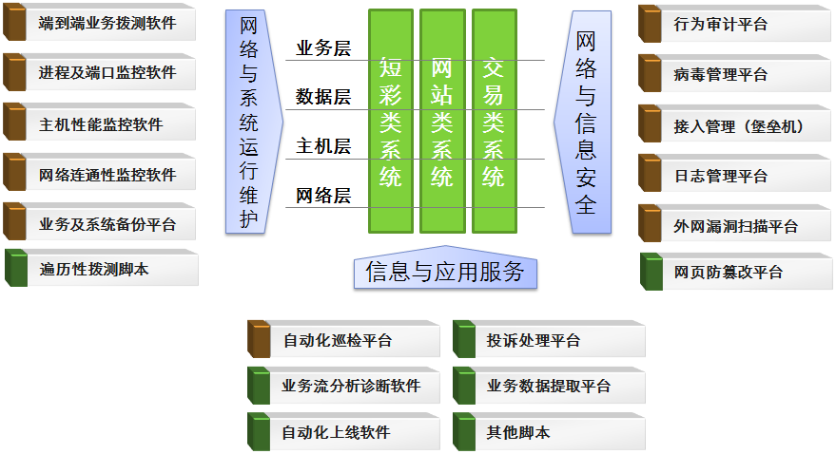
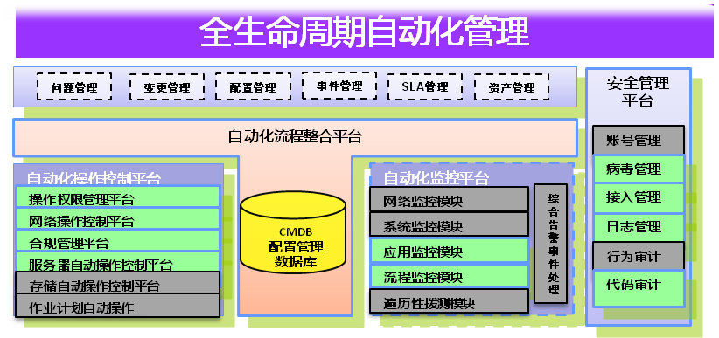
运维部门的工作内容
运维工作部署演进
第一步
第二步
第三步
运维工作多而杂，通过把复杂的运维工作从项目、系统分层、业务线进行三个维度的切分，使工作内容职责清晰，更易于落地执行；
对细分的工作内容进行梳理，固化工作经验，形成专业的操作手册，对于可以自动化实现的部分，做成运维工具，达到降本增效的目的，降低人为操作的误差；
将细分的专业化的工作模块化，由一线运维团队、二线支撑团队，和临时的虚拟项目组承担，或者考虑成本的要求，在安全性要求较低的工作上购买外包服务
网络系统模块
操作系统模块
数据库及应用模块
售后投诉模块

Slide 11
目录
运维部门的价值与挑战
运维部门的工作内容
运维工作体系建设之流程与制度（Process）
运维工作体系建设之人员（People）
运维工作体系建设之技术（Technology）
运维工作的现状与展望

Slide 12

运维工作体系建设之流程制度
流程制度分类
部门内部的流程制度
部门与外部的流程制度
①部门内各团队间的工作流程
一线、二线团队之间的工作流程；
虚拟团队的工作流程；
服务产品外包的工作流程；
②部门内的操作规范、安全制度
银联的安全规范、制度
移动的安全规范、制度
公司的安全基线规范
③运维相关的编码的安全规范
售前技术支撑流程
上线流程
投诉处理流程
事件管理流程
问题管理流程
敏感数据提取流程
业务推广活动支撑流程
商户接入流程
服务目录

Slide 13
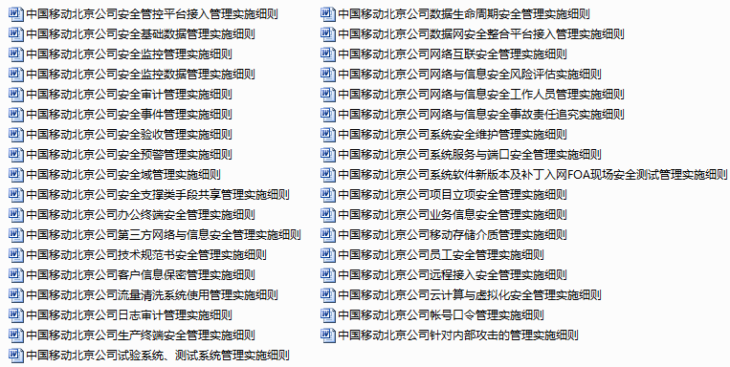
运维工作体系建设之流程制度
流程制度举例
系统的安全制度体系方面我们公司比较缺失
北京移动安全管理实施细则 V5
为了防止客户信息泄露等事故再次发生，重铸公司的品牌和信誉，北京移动公司网络部牵头，历时1年，各个部门均有参与，参与编写人员近百名，完成了公司内部的安全管理实施细则，共35个分类，全面梳理了公司内部各重要的流程中人因因素的部分，制定了操作和审计制度。

Slide 14
运维工作体系建设之流程制度
部门间服务接口--服务目录
  概念：服务目录是管理内外部客户期望，使服务产品化、提升服务交付质量的重要工具
 |  | 服务的内容和范围 | 服务运行的前提条件 | 服务的水平要求 | 服务的沟通界面 | 服务的评价方法
1 | 售前技术支撑
2 | 上线服务
3 | 投诉处理服务
4 | 事件处理通报
5 | 问题处理
6 | 数据提取服务
7 | 业务推广支撑
… …
服务内容
服务项目
我们会按照和各业务线梳理和签订的服务目录，制定人力资源计划和各团队及各人的KPI
Notes:
公司的流程制度方面是比较缺失的。

Slide 15
运维工作体系建设之流程制度
服务目录举例—上线服务
 |  | 服务的内容和范围 | 服务运行的前提条件 | 服务的水平要求 | 服务的沟通界面 | 服务的评价方法
1 | 售前技术支撑
2 | 上线服务 | 按次分配，内容和范围写在上线工单中： 1、网络需求 2、应用需求 3、主机需求 | 1、上线前提交资料 2、大型上线需要有评审会 | 1、不影响已有业务功能 2、新上线功能正常使用 3、在业务规定时间内上线 | 1、OA工单流程（两个铁律） 2、电话、邮件 3、会议 | 已做成上线打分表，对前端的上线的完备性做评价
… …
服务内容
服务项目
Notes:
公司的流程制度方面是比较缺失的。

Slide 16
目录
运维部门的价值与挑战
运维部门的工作内容
运维工作体系建设之流程与制度（Process）
运维工作体系建设之人员（People）
运维工作体系建设之技术（Technology）
运维工作的现状与展望

Slide 17
运维工作体系建设之人员
研发团队和运维团队的关系举例：
例一：NEC
例二：华为、联想、腾讯等
项目1
项目2
保守期
项目1
项目2
保守期
A组
B组
A组研发
B组运维
B组研发
A组运维
……
运维人员由
研发人员轮岗
研发组
运维组
研发组
运维组
研发组
运维组
……
研发组留人
运维组留人
X产品生命周期
X产品生命周期
强耦合，研发即运维
平衡型，研发和运维协同工作
例一：北京移动
例四：联动优势
项目
保守期
研发组1
……
研发组2
产品部
维护部
产品部门向维护
部门交维
……
维护
部门
运维部门
X产品生命周期
产品1
产品n
弱耦合，研发和运维分离
无耦合，单点
Notes:
运维部门的人员流失的代价

Slide 18
运维工作体系建设之人员
运维团队内的架构举例
北京移动：
一线运维组：购买各产品原厂的维保；
二线应用运维组：系统负责人A、B角；
二线的网络、主机、数据库运维组购买神码的专业团队支撑所有产品；
安全组：移动员工专业团队
运营商、银行、证劵公司多采用
产品1
产品2
产品n
一线
运维
团队
一线
运维
团队
一线
运维
团队
二线应用运维团队
二线网络运维团队
腾讯公司：
一线运维组：按各产品划分
二线的应用运维组：支撑产品组合；
二线的网络、主机、数据库组：按照机房物理地点划分
安全组：管理所有产品
互联网公司多采用
二线主机运维团队
二线数据库运维团队
安全团队
研发团队

Slide 19
运维工作体系建设之人员
根据公司的运维人员来源，人员架构如下：
负责商户接入
商户接入前的技术支撑；接入中的调试；接入后的问题解决
商
户
组
维
护
组
负责生产系统的一线运维
全面监控生产环境；告警、投诉和故障的及时响应；一线问题梳理；协助二线对系统优化
一线团队
负责应用深度运维
各业务线一名专员在产品、研发阶段随工；产品设计阶段规划系统方案；做成维护手册前移至一线团队；各业务的系统排障；处理复杂投诉；负责系统质量指标制定和系统优化工作
负责网络、主机的深度运维
制定主机、网络方案，维护及优化生产环境物理设备，响应一线团队的告警、排障需求。
运
行
组
主
机
组
网
络
组
二线团队
负责自动化工具研发与新技术研究
研发监控、部署、商户调试等自动化运维工具；业界先进的运维技术研究并立项
技术支撑团队
技术
支撑组

Slide 20
运维工作体系建设之人员
运维人员的发展路径
4
技术体系规划师
3
系统技术架构师
以技术前瞻为视角，形成清晰的技术体系规划蓝图，确保基础架构以最优的方案满足供公司的业务需求，技术战略与时俱进，保持行业领先水平，具有核心技术优势和竞争力
2
TAC专家
以灵活可靠,扩展性强为视角，形成各业务线的软件、硬件集成架构体系，具备主机、网络、DB及应用的综合技术能力，以及全方位的安全保障的能力
1
一线运维专才
以技术精、业务通为视角，锻造专家型技术支援团队,形成对各业务线的核心把控能力，向IBM 800技术热线或思科CASE团队水平靠拢，彰显公司技术售后服务品牌形象
以成本低、适应面广、服务优为视角，形成规模化的综合能力优势，锻造一支准确定位、快速反应的一线运维技术服务团队

Slide 21
目录
运维部门的价值与挑战
运维部门的工作内容
运维工作体系建设之流程与制度（Process）
运维工作体系建设之人员（People）
运维工作体系建设之技术（Technology）
运维工作的现状与展望

Slide 22
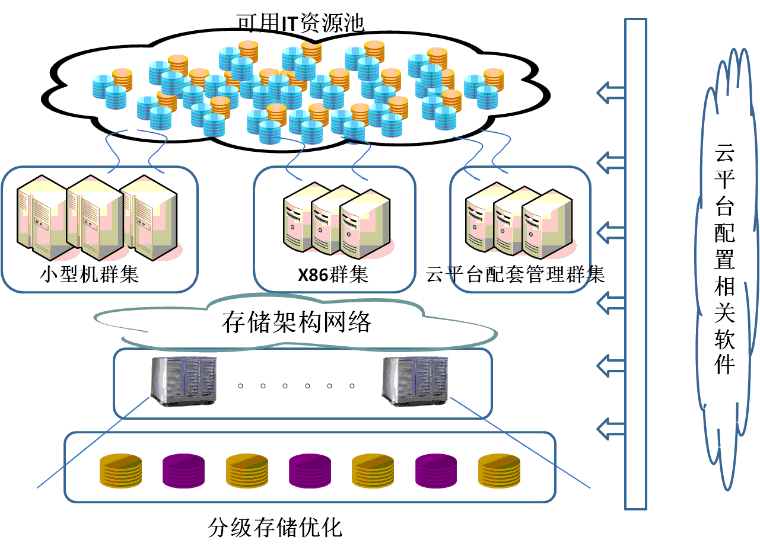
运维工作体系建设之技术
业务支撑能力建设
IaaS：
基础设施即服务，主要是将网络、服务器等基础设施和操作系统、数据库等基础软件看作资源，对这些资源进行虚拟化，以CPU、内存、存储容量、操作系统等为单位向用户提供应用软件运行环境的服务模式。
IAAS平台可提供的网络资源、计算资源、存储能力等构建成资源池，随时随需进行分配和调度；底层硬件设施的采购不会受制于应用的制约；对于业务增减变化频繁的的情况，不仅可灵活弹性的分配资源，还可及时对下线业务占用的资源进行回收再利用，实现投资保护并减少系统建设成本；通过资源的分配量，可计量每个业务所占用的系统成本，并使服务可度量，为公司预算管理提供依据；对于公司移动金融云的战略，IaaS也是基础。
IaaS平台架示意构图

Slide 23
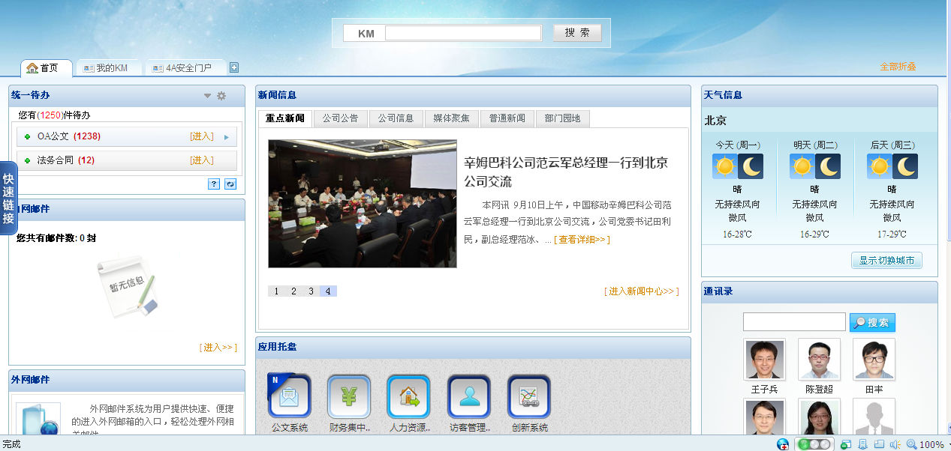
运维工作体系建设之技术
运营支撑能力建设
北京移动企业信息门户
内部信息门户：
企业内部信息门户是一个基于Web的系统，它是企业内部员工与团队之间互动、信息和知识共享的门户：
信息门户可为员工提供一个统一入口，只需单点登录，即可处理各类工作和流程，快捷获取所需信息
可为整个企业的信息发布和集成提供统一的渠道。
实现统一的用户认证、授权和安全管理。
企业内部的员工之间是有分工的，不同员工由于角色不同、层级不同，因而不同的员工具有不同的工作，内部信息门户为每位员工提供独特的工作的平台。
由于公司办公地点分散，不同的部门、项目组，也应该有自己的工作场景的门户，包括团队的工作方法、规范和共享的信息等，使大家感觉协同办公的。

Slide 24
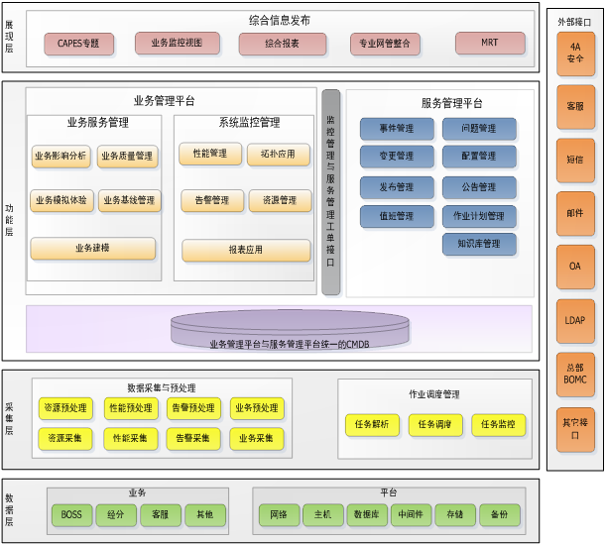
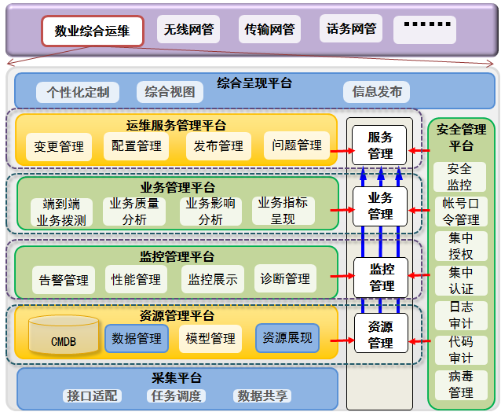
运维工作体系建设之技术
自动化运维能力建设
举例(北京移动数据业务支撑体系)
自动化运维建设：
本着“网络质量是第一生命力”的宗旨，移动大力建设技术支撑平台，实现对业务的全面、实时的监控，不断提升业务的连续性和可用性，主要部分包括：
运维流程平台：
变更、配置、问题、事件等流程工具；
业务管理平台：
端到端拨测、业务指标呈现及分析工具；
监控管理平台：
系统各层的监控工具、诊断工具、性能管理工具等；
资源管理平台：
CMDB、知识库、资源展现等
安全管理平台：
漏洞扫描、日志审计、权限控制等安全类工具

Slide 25
运维工作体系建设之技术
现有的自动化运维工具—系统层的监控工具
  Mocha：网络设备的连通性、主机的CPU\MEM\DISK
  Nagios：进程、端口
大部分监控工作依靠人工
  日志停刷
  大面积的返回码报错
！
目前只有对主机、网络层的设备指标的监控，缺少网络流量、防攻击等安全性方面的防护工具；缺少数据层的监控工具，如对内存中的堆栈、线程栈等的监控；缺少业务层的监控工具，如业务拨测、业务质量指标等的监控。
！
随着业务增长迅速，被监控的应用数量成倍递增，日志的复杂度加大，人工轮询的速度降低，受人因因素影响越加严重，且缺少对返回码的个性化监控规则定制能力，只能发现大面积错误，应着力发展自动化运维，取代人工监控

Slide 26
运维工作体系建设之技术
Nagios
通过mocha已监控到底层设备的关键指标，但是对于应用层仍无法进行自动化监控，无法第一时间发现应用的异常，而应用层又是出现问题较多的区域，因此对应用的监控需求非常迫切。
背景及问题
通过新建一套自动化监控工具，可以监控到应用层面的状态，细化到指标级别，期望可以监控到应用进程和端口的存活状态两个关键指标。
项目需求
通过对市场上开源的监控软件进行调研，nagios的成功案例较多。 基于nagios之上，运行人员深入研究，定制开发，性能调试、配置优化，试运行后，正式上线已经一年多，运行稳定，达到了预期的目标
解决方案
由于开源软件，且利用维护人员下班后时间自行研发，因此为零投资。
目前已经监控了247个进程，457个端口，大概产生了3万个左右的报警，为及时发现应用异常提供了有力的支撑
投资估算
效益分析

Slide 27
运维工作体系建设之技术
自动化运维工具体系框架
展示层
数据展示
监控信息管理
规范化管理
逻辑层
监控工具
自动化部署
数据分析
拨测工具
数据存储层
Cache工具
数据收集层
监控信息管理
HDFS
NoSQL（mysql、Hbase…）
数据中间层
规范化管理

Slide 28
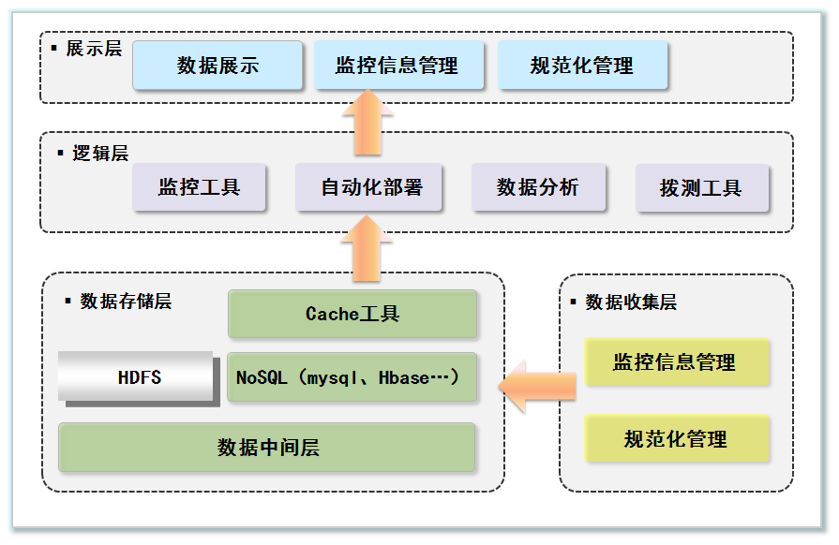
运维工作体系建设之技术
逻辑层-监控工具
  基础监控
    服务器监控，如：cpu、memery、I/O、并发量等；
    操作系统监控，堆栈监控、线程栈监控等
    网络监控，如：连通性、流量等
  应用监控
    对交易状态（返回码、Exception）监控
    用户端URL监控
    进程和端口的存活状态监控
    负载均衡监控等
  业务监控
    对业务量、成功率进行监控等
  安全监控
    外部攻击监控等

Slide 29
运维工作体系建设之技术
逻辑层-自动化部署工具
  自动化配置
    快速且一致对集群内所有设备的系统参数进行配置，如：管理配置文件、用户、软件包、系统服务等
    对设备的系统参数的修改进行记录和跟踪，矫正个别设备的异常配置
    应用的配置文件
  自动化上线
    统一进行上线、发布
    及时、准确的进行应用回滚
  和监控工具无缝集成
    根据上线内容能够进行自动化监控
    各业务线之间的影响关系分析

Slide 30
运维工作体系建设之技术
逻辑层-数据分析工具
  应用日志分析
    实时日志分析
    非实时日志分析
    用户行为分析
    产品成功率分析
    交易量分析
  安全分析
    网络异常流量分析
    外部攻击行为分析
    内部人员行为审计
  系统信息分析
    容量分析、性能分析等

Slide 31
运维工作体系建设之技术
目前的研究进度 -- 对一些开源软件进行可行性研究
展示层
cacti、
ganglia
Puppet、kick、mcollective、func
zabbix
后羿
数据展示
监控信息管理
规范化管理
逻辑层
监控工具
自动化部署
数据分析
拨测工具
数据存储层
Cache工具
数据收集层
监控信息管理
HDFS
NoSQL（mysql、Hbase…）
数据中间层
规范化管理

Slide 32
运维工作体系建设之技术
技术演进路线图
需求业务需求，建设
技术体系演进路线图
搭建各种支撑平台的架构
使用与完善
向公司推广各种支撑平台
学习搭建私有云的策略、原则及相关技术，大量在现有系统中采用虚拟化技术作为实践经验积累
完善对IT基础设施和应用的监控自动化，建设配置管理自动化工具
学习Itil规范相关知识，确定Itil实施范围和步骤
完成公司内部信息门户需求整理，产品和解决方案调研
测试选型资源管理软件，搭建小规模实验云
实现安装、部署、变更、交易模拟、健康检查等自动化运维
选定ITSM解决方案供应商，梳理事件管理、问题管理、配置管理、变更管理流程
建立企业内部信息门户的基础运行环境和软件平台，并逐步集成已有管理信息系统
扩大IaaS规模和覆盖范围，完善运营服务和管理措施，打造稳定可靠的云计算平台
整合各种自动化工具，建立统一运维管理平台，并加入知识管理、发布管理、服务级别管理等功能和相应流程，实现Itil的完整落地
完成各信息系统的集成整合，完善内部信息门户及运行维护支撑体系
初步建设
整合阶段
需求收集
2012
2013
2014

Slide 33
目录
运维部门的价值与挑战
运维部门的工作内容
运维工作体系建设之流程与制度（Process）
运维工作体系建设之人员（People）
运维工作体系建设之技术（Technology）
运维工作的现状与展望

Slide 34
运维工作现状
几组数字 – 8月份举例
网络部生产系统上线次数： | 应用上线次数： | 应用上线团队加班数：
处理投诉数量： | 处理报警和故障事件： | 深夜问题对应的数量：
接入商户数量： | 处理商户问题： | 设备总数：
监控应用数量： | 监控返回码数量： | 自动化运维率：
265次
124次
232小时/2人
1594次/2人
125次
36次
41家
530个/2人
911台
297个
1296个
不足5%

Slide 35
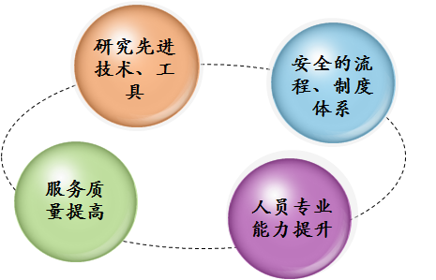
运维工作现状
不良循环：
现状的两个突出矛盾
矛盾一，业务上线频度和系统稳定性之间的矛盾：
为适应市场需求，新业务频繁上线，前后端的沟通流程和规范并没有建立，缺乏业务交维，后端部门对上线质量无法掌控，维护难度大，无法可依；
矛盾二，高标准的售后服务和落后的运维手段以及紧张的人力之间的矛盾：
依靠长期的加班，用人眼巡检、查询日志，来保证业务稳定、投诉处理和判断问题，时效性差且非常不准确
业务量和用户
系统优化
商户和用户投诉
人员流失
机械性上线
业务质量
告警和排障
用户满意度
良性循环：

Slide 36
运维工作展望
运维体系建设方针
  高层领导的支持是首位的
  从人力运维转变为技术运维
  从救火队转变为主动预防
  建立前后端沟通模型，技术的价值以服务的形式体现
  一次规划，分步实施
  维护人员数量增加及能力建设、规范的流程、自动化的工具三个方向同步推进

Slide 37








运维工作展望
运维体系框架
运维流程规范化，有据可依、有迹可循。增强各角色责任感。加强前后端沟通，形成PDCA闭环
建立高素质的运维队伍，职责分工明确。一线人员对故障和问题进行预判，以恢复业务为主，保留日志等痕迹；二线专家分领域对故障进行追根溯源，不断将更深技术前移至一线
业务人员
产品人员
一线运维人员
二线运维专家
研发人员
运维流程
配置管理
发布管理
连续性
问题管理
事件管理
变更管理
运维指标
自动化支撑手段可以减少手工重复性操作的成本，提升对操作的控制性
运维支撑手段
安全控制
可用性
综合监控平台
业务拨测
效率提升
运维模板、技术手册等
容量
成本
制定具有业务意义的管理指标，可以评估人员和流程的性能表现
标准化的模板和手册，固化技术经验，有利于多平台分布、人员流动大的公司
配置管理数据库

Slide 38
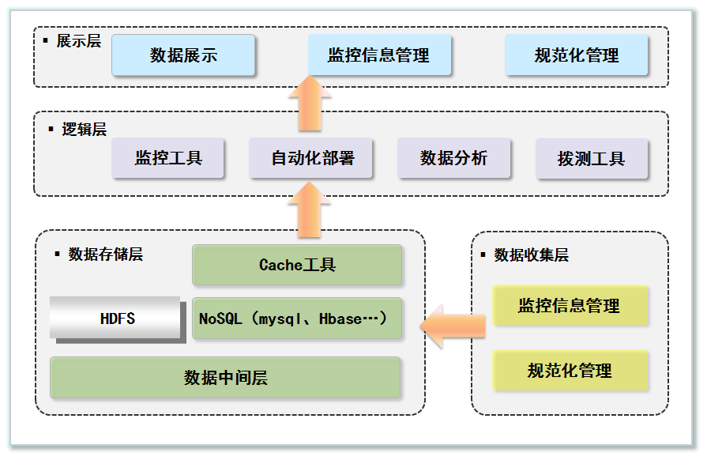
运维工作展望
运维体系建设
流程体系
指标体系
工具技术体系
变更管理：统一网络部所有上线流程，使对生产环境的变更有统一的入口；
事件管理：快速回复业务为宗旨，不断提升中断处理能力；
问题管理：深挖故障背后的根本原因，不断优化产品和系统；
配置管理：对系统各层面进行细颗粒度的分解，精细运维；
客户端类指标：登录成功率、客户端交易成功率等
短彩类指标：短信上下行成功率、彩信上下行成功率等
语音类指标：接通成功率、平均通话时长等
支付类指标：交易成功率、各类失败比率等
门户类指标：登陆成功率、点击数等
下载类指标、网络类指标
支撑类指标等
建立自动化工具体系，降本增效；
研究新技术，提升对业务需求的响应速度；

